Slide 1
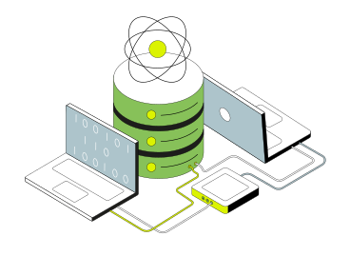
Banco de Dados

Slide 2
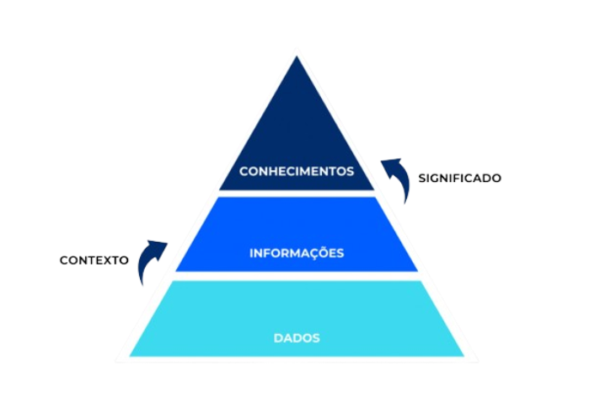
Dados
Dado é aquilo que podemos coletar, armazenar e processar para gerar insights e ajudar a tomar decisões. Podem ser números, palavras, imagens, a idade de alguém, e são essenciais para muitas áreas. Analisar os dados permite identificar padrões, entender tendências e até mesmo prever o futuro

Slide 3
Tipos de dados
TINYINT: Armazena valores numéricos inteiros, variando de 0 a 255 ou -128 a 127
SMALLINT: Armazena valores numéricos inteiros, variando de -32.768 a 32.767
MEDIUMINT: Armazena valores numéricos inteiros, variando de -8388608 a 8388607
INT: Armazena valores numéricos inteiros, variando de -2.147.483.648 a 2.147.483.647
BIGINT: Armazena valores numéricos inteiros, variando de - 9.223.372.036.854.775.808 a 9.223.372.036.854.775.807
FLOAT: Valores numéricos decimais variando de -3.402823466E+38 e -1.175494351E-38, 0 e entre 1.175494351E-38 e 3.402823466E+38.
DOUBLE: Valores numéricos decimais variando de -1.7976931348623157E+308 e -2.2250738585072014E-308, 0 e entre 2.2250738585072014E-308 e 1.7976931348623157E+308
BIT: Armazena bits ou seja somente poderá conter os valores lógicos 0 ou 1.
BIT, BOOL, BOOLEAN: Armazena bits ou seja somente poderá conter os valores lógicos 0 ou 1.

Slide 4
Tipos de dados
DATE: Armazena somente data ex: “YYYY-MM-DD”.
DATETIME: Armazena data e hora ex:“YYYY-MM-DD HH:MM:SS”.
TIMESTAMP: Armazena data que devem ter 6, 8, 12, ou 14 dígitos, ex: “YYYYMMDD” ou ”YYYYMMDDHHMMSS”
TIME: Armazena somente data ex: “HH:MM:SS”.
YEAR: Armazena somente data ex: “HHHH”.
CHAR(N): Armazena textos, tamanho máximo 255 caracteres.
VARCHAR(N): Armazena textos, tamanho máximo 255 caracteres.
A diferença entre CHAR e VARCHAR é que o CHAR ocupará o total do tamanho informado na definição do campo mesmo que esteja vazio, enquanto o VARCHAR somente ocupará o que for atribuído ao texto.
BLOB: Objeto binário grande que pode guardar um montante variado de dados.
TEXT: Armazena textos, não tem um limite específico de tamanho.

Slide 5

O que é banco de dados
Um banco de dados é uma coleção organizada de informações que são armazenadas e gerenciadas por um sistema de computador, projetado para lidar com grandes volumes de dados e permite a realização de operações complexas, como buscas, inserções, atualizações e exclusões de registros de maneira eficiente.

Slide 6
Banco de dados relacional
Organiza informações em tabelas (semelhante a uma planilha do Excel)
Cada linha representa um registro e cada coluna representa um atributo
Chaves primárias e estrangeiras = relação entre os dados
Estrutura organizada e consistente
Exemplos: MySQL, Oracle, Microsoft SQL Server
Linguagem de consulta: SQL (Structured Query Language)

Slide 7
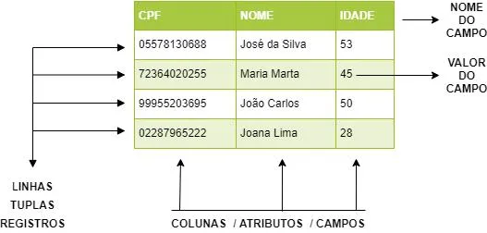
Banco de dados relacional - Estrutura
Cada tabela representa uma entidade (objeto do sistema)
Linhas: representam registros individuais do objeto
Colunas: representam os atributos ou características dos registros
Cada campo é um atributo diferente

Slide 8
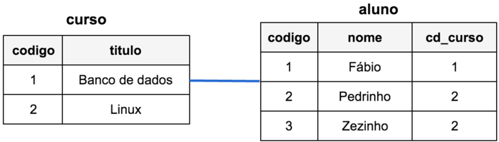
BD relacional - Relacionamentos
A principal característica do banco relacional é a capacidade de associar tabelas por meio de chaves primárias e estrangeiras.
Chave primária: identificador único de um objeto (semelhante ao RG)
Chave estrangeira: referencia a chave primária de outra tabela

Slide 9
Banco de dados não relacional (NoSQL)
Armazena dados em formatos flexíveis como chave-valor, documento ou grafo
Otimizado para alta escalabilidade e flexibilidade
Ideal para aplicações que lidam com grandes volumes de dados e exigem alta performance
Exemplos: MongoDB, Redis, Cassandra.
Não usa SQL: tem suas próprias linguagens de consulta específicas
É como uma caixa de brinquedos para os dados do computador: pode guardar diferentes tipos de brinquedos, mas não precisa colocar em caixas separadas, sendo útil porque você pode pegar rapidamente qualquer brinquedo que quiser, sem ter que procurar em várias caixas

Slide 10


NoSQL x SQL

Slide 11

SGBD
O SGBD é o sistema gerenciador de banco de dados, ou seja, é um software que ajuda a gerenciar e organizar os dados do BD. Imagine que os dados são como livros em uma biblioteca: o SGBD é como o bibliotecário que organiza os livros e ajuda você a encontrar o que você precisa.
O que vamos utilizar no laboratório 5 do módulo 8 é o MySQL (relacional)

Slide 12
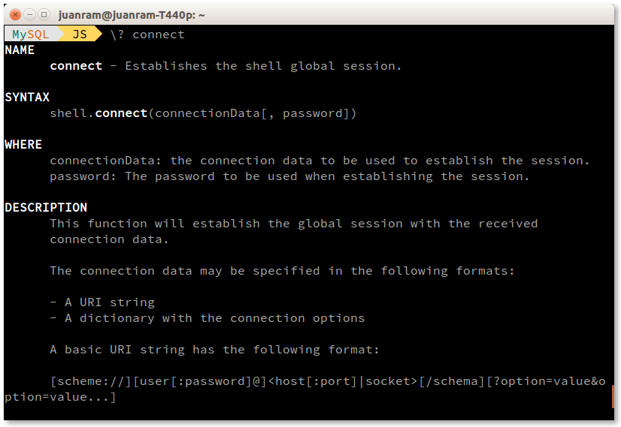
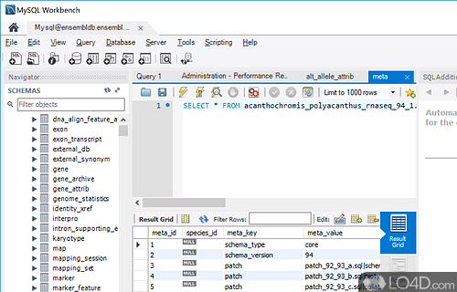
Interfaces do MySQL
MySQL Shell
MySQL Workbench
Interface de linha de comando (CLI)
Interface visual

Slide 13
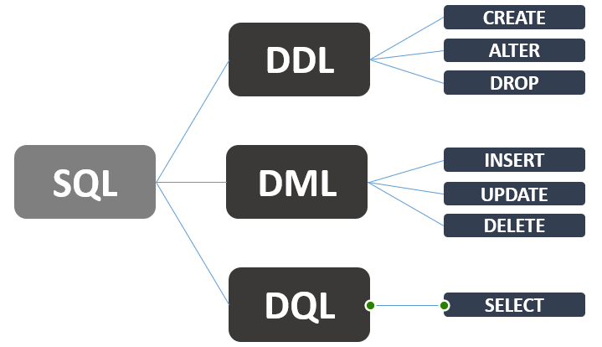
Operações
DDL, DML e DQL são sublinguagens dentro da linguagem SQL que são usadas para realizar diferentes tipos de operações em um banco de dados

Slide 14
DDL
As instruções DDL são usadas para definir e alterar a estrutura de um banco de dados. As mudanças são permanentes.
As principais são:
CREATE: cria um novo banco de dados ou novas tabelas
USE: define qual banco de dados será utilizado
ALTER: altera o banco de dados
DROP: exclui o banco ou tabelas

Slide 15
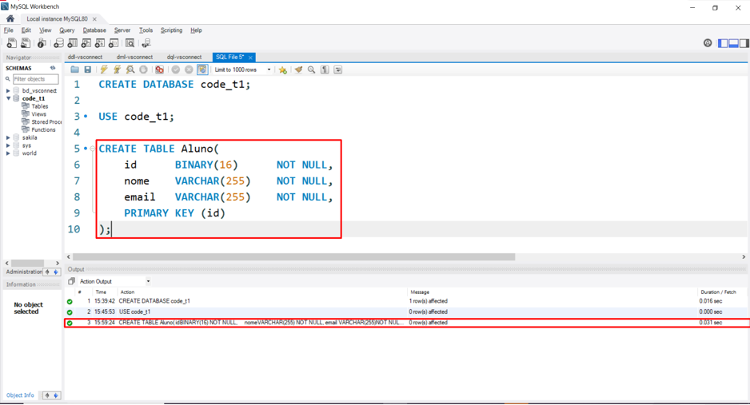
Exemplos de DDL
CREATE e USE

Slide 16
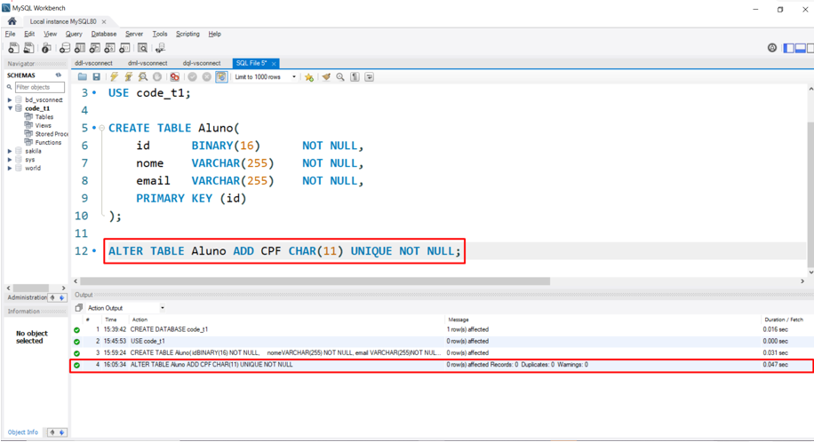
Exemplos de DDL
ALTER

Slide 17
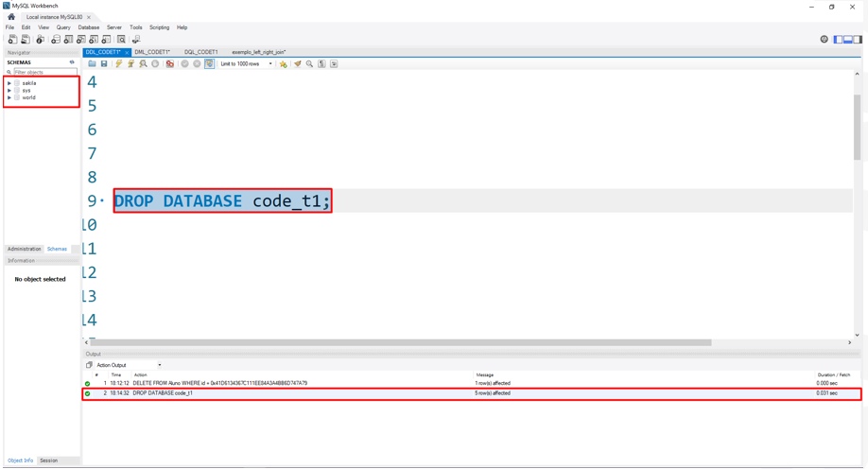
Exemplos de DDL
DROP

Slide 18
DML
As instruções DML são usadas para inserir, atualizar e excluir dados em um banco de dados, permitindo que você manipule os dados dentro das tabelas. As mudanças podem ser revertidas.
As principais são:
INSERT: insere dados em uma tabela
UPDATE: atualiza dados existentes em uma tabela
DELETE: exclui um dado

Slide 19
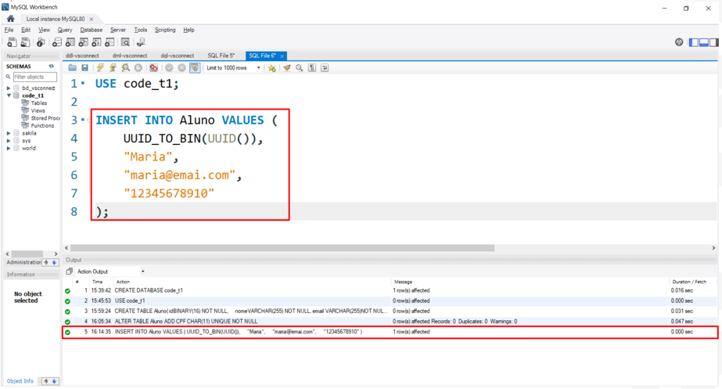
Exemplos de DML
INSERT

Slide 20
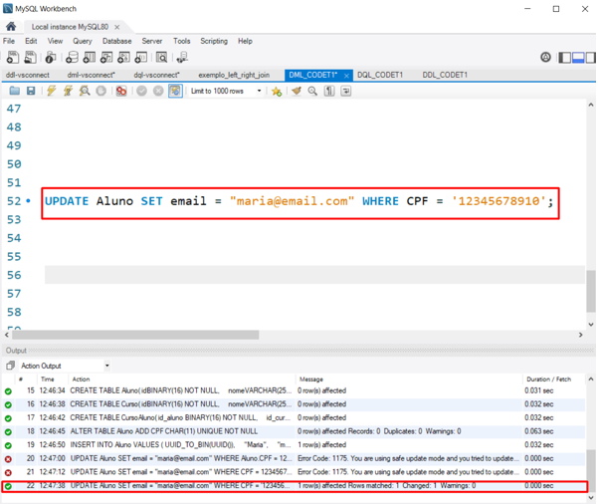
Exemplos de DML
UPDATE

Slide 21
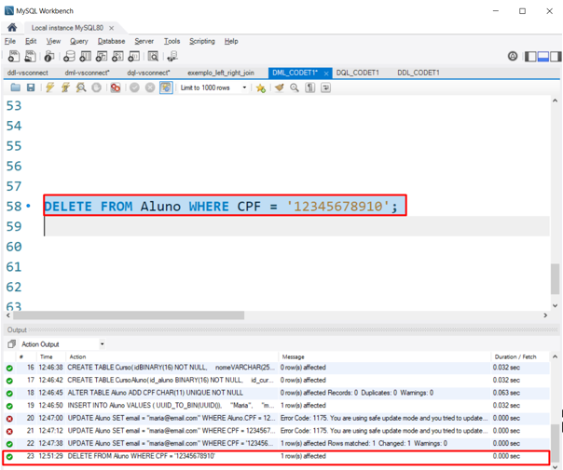
Exemplos de DML
DELETE

Slide 22
DQL
As instruções DQL são usadas para consultar os dados de um banco de dados, permitindo que você faça perguntas ao banco de dados e obtenha respostas na forma de resultados de consulta.
O principal é:
SELECT: comando que puxa as infos de uma tabela

Slide 23
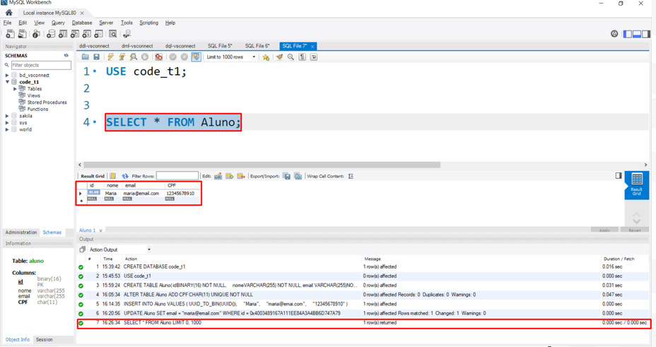
Exemplos de D QL
SELECT

Slide 24
Bora lá! 👊

